Slide 1
MASSACULTUUR
Postmodernisme

Slide 2
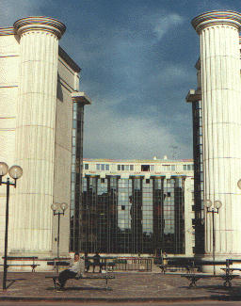
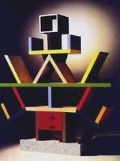
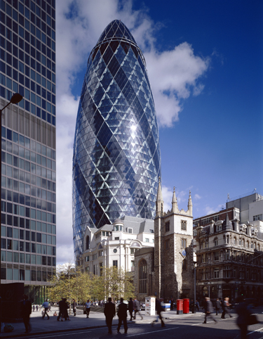
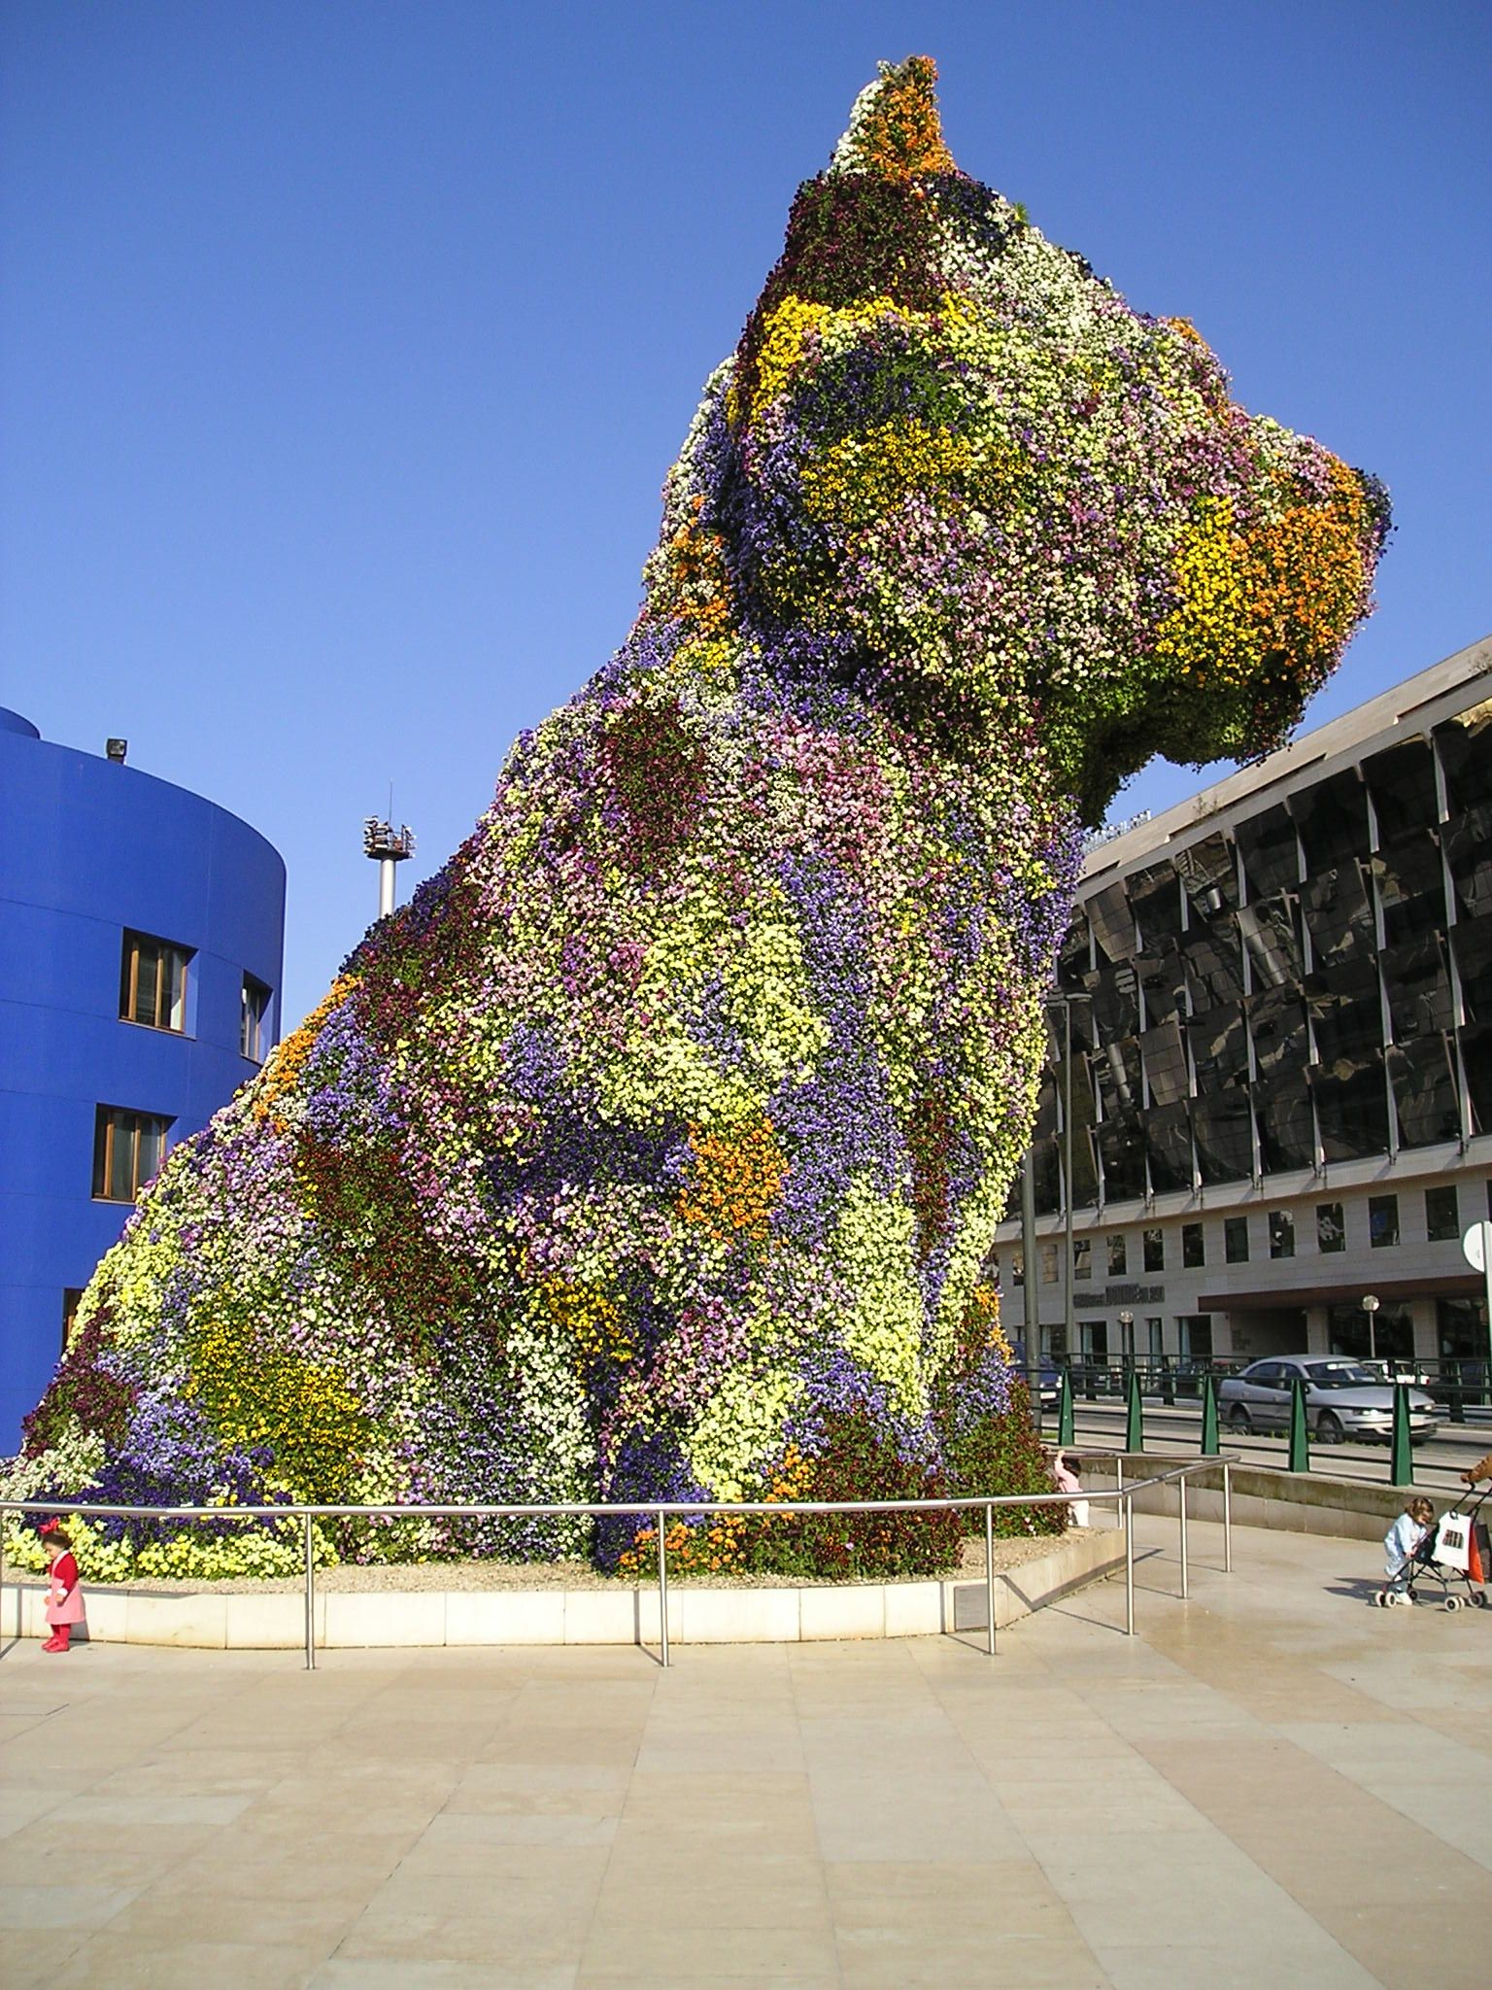
5. ZAPPEN DOOR EEN LABYRINT
Postmodernisme
http://www.kunst-stof.nl/Massacultuur/index_Massacultuur.htm
http://mediatheek.thinkquest.nl/~klb040/kunst/gastenboek_bekijken.php

Slide 3
Postmodernisme (1)
Ontstaan
Post-modernisme: 'na het modernisme’. Dit betekent dat je het postmodernisme eigenlijk alleen kunt begrijpen als je iets van het modernisme weet.
Na het modernisme is het moeilijk voor te stellen wat de kunst nog kan betekenen. Kan er nog iets nieuws gebeuren in de kunst? Alles is toch al gedaan? Postmoderne kunstenaars zoeken dan ook helemaal niet naar iets nieuws.
Postmoderne kunst is de kunst van het citeren, het recyclen en het herhalen.

Slide 4
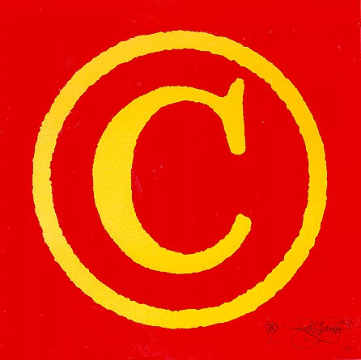
Postmodernisme (2)
kenmerken
Kunst in het algemeen: hiermee wordt bedoeld dat er géén duidelijke grens ligt tussen hoge en lage kunst. Commercie dringt in beide door.
Lage' kunst is populair geworden: popmuziek is daar het beste voorbeeld van. De komst van nieuwe media, zoals fotografie, film, televisie, video en Internet heeft het kunstlandschap definitief veranderd. Deze technologie maakt eindeloze herhaling mogelijk.
Postmoderne kunst is dan ook niet authentiek, uniek, of origineel. Alles is immers herhaalbaar.
Het door elkaar husselen van stijl is typisch postmodern. Want het is immers postmodern om te citeren, recyclen, herhalen
De kunst is verschoven van het museum naar de straat, de bioscoop, of de televisie en computer in de huiskamer. Dat brengt kunst onder het bereik van iedereen.

Slide 5
Postmodernisme (3)
Beeldende kunst
In de beeldende kunst valt het gebruik van vroegere stijlen en stromingen op, die men overneemt: "citeren" uit het werk van anderen. De schilder neemt dan het onderwerp over of de wijze van schilderen. Kunstenaars lenen ook bij de media en de commercie.
Bekende voorbeelden postmodernistische kunstenaars zijn Rob Scholte, Jeff Koons, Keith Haring, Damien Hirst, Jenny Holzer

Slide 6
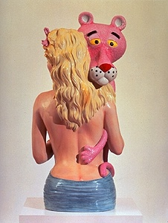
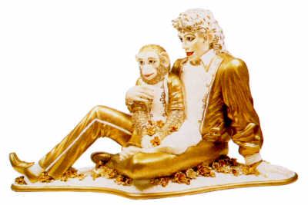
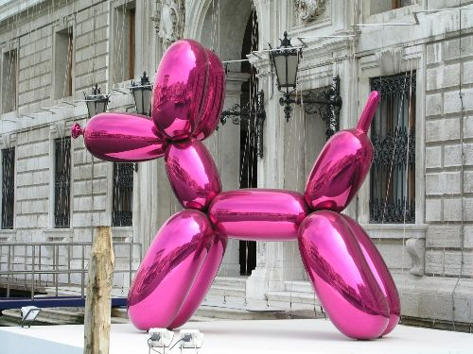
Jeff Koons
Postmodernisme (4)
Kunstenaars

Slide 7
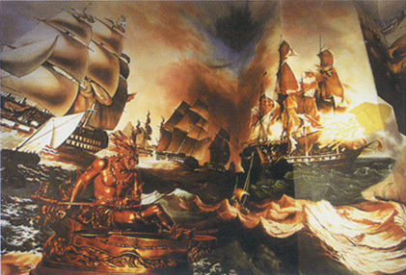
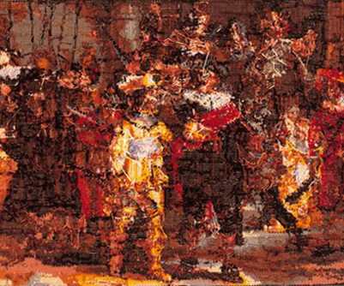
Rob Scholte
Postmodernisme (5)
Kunstenaars

Slide 8
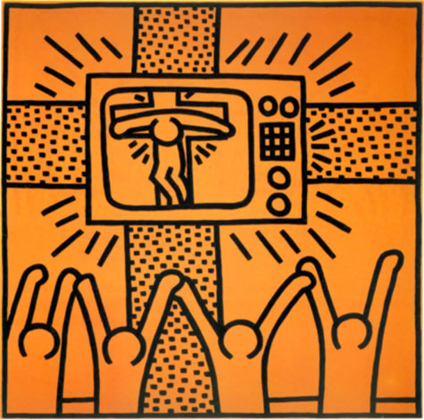
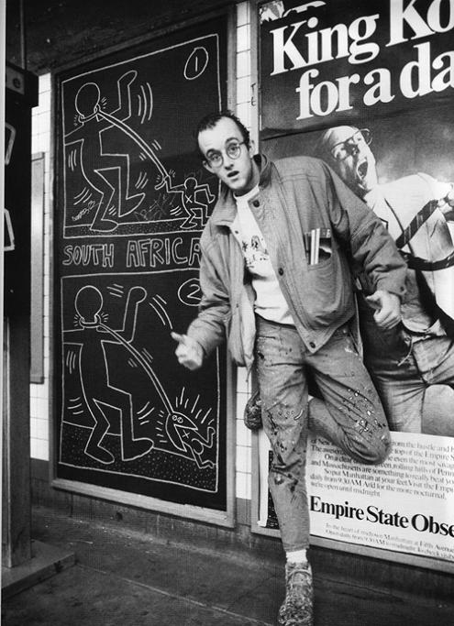
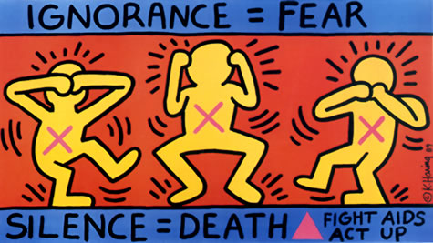
Keith Haring
Postmodernisme (6)
Kunstenaars
Een zo groot mogelijk publiek bereiken die voor iedereen begrijpelijk is
http://video.google.nl/videosearch?sourceid=navclient&hl=nl&rlz=1T4GZEZ_nlNL252NL252&q=keith%20haring&um=1&ie=UTF-8&sa=N&tab=wv#

Slide 9
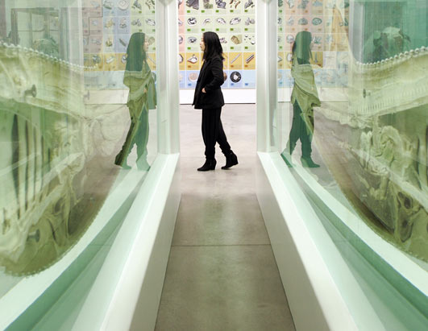
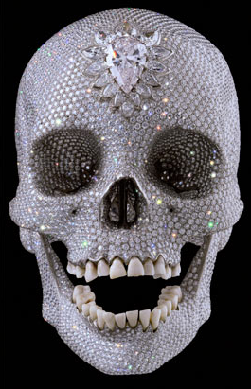
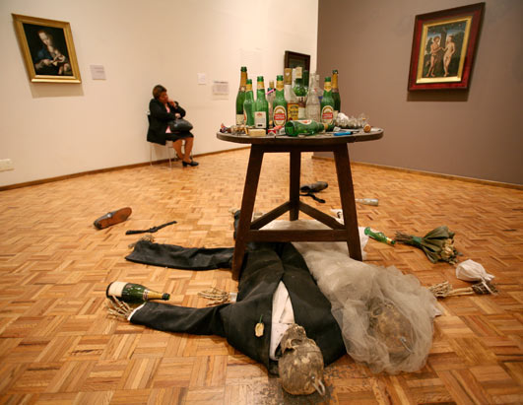
Damien Hirst
Postmodernisme (7)
Kunstenaars
Hij toont de dood (

